Slide 1
Лекція . Характеристика сучасного екологічного стану природних вод.

Slide 2
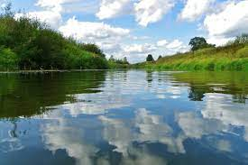
Розподіл природних вод за групами дає змогу орієнтуватись у можливості використання води для відповідних цілей, не вдаючись до оцінки кількісних показників якості.
Поверхневі водні ресурси – основне джерело водозабезпечення численних потреб людства.

Slide 3
Річкова мережа
Річкова мережа України складається з:
1) тимчасових водотоків, що мають течію лише під час сніготанення й дощів;
2) маленьких струмків і річок;
3) великих рік, таких як Дніпро та Дністер. Річки України належать до басейнів Чорного й Азовського морів і частково (майже 4 %) – до басейну Балтійського моря.
Найбільше річок розміщено у басейні Дніпра – 27,0 %, Дунаю – 26,3 %, Дністра – 23,7 %, Південного Бугу – 9,3 %. Середня густота річкової мережі України становить 0,34 км/км². Найбільша густота річкової мережі притаманна Карпатам, де вона сягає 2,0 км/км². Також цей показник є досить значним у Кримських горах, насамперед, на Південному березі Криму. Найменша густота річкової мережі – у Херсонській області, де є значні безстічні території.

Slide 4
Ріки України залежно від водозбірної площі басейну поділяються на такі:
великі – це річки, розташовані у кількох географічних зонах, що мають площу водозбору понад 50 тис. км²;
середні – річки, які мають площу водозбору від 2 тис. км² до 50 тис. км²;
малі – річки з площею водозбору до 2 тис. км².
Стан води й повноводдя цих водних артерій залежать здебільшого від стану їх приток – малих річок, яких налічується близько 63 тис. Вони мають величезне значення (варто згадати, що 90 % населених пунктів розташовані саме в долинах малих річок та користуються їхньою водою). Проте стан малих річок України на сьогодні є надто складним: понад 20 тис їх вже зникло, пересохло. Це, зазвичай, зумовлює деградацію великих річок, тому проблема їх збереження й оздоровлення – одна з найгостріших для України.

Slide 5
Назва річки | Місце, куди впадає | Довжина, км |  | Площа басейну, тис. км²
 |  | Загальна | У межах України
Дніпро | Чорне море | 2201 | 981 | 504,0
Південний Буг | Чорне море | 806 | 806 | 63,7
Псел | Дніпро | 717 | 520 | 22,8
Дністер | Чорне море | 1362 | 705 | 72,1
Сіверський Донець | Дон | 1053 | 700 | 98,9
Горинь | Прип’ять | 659 | 577 | 27,7
Десна | Дніпро | 1130 | 591 | 88,9
Інгулець | Дніпро | 549 | 549 | 14,46
Ворскла | Дніпро | 464 | 348 | 14,7
Случ | Горинь | 451 | 451 | 13,8
Стир | Прип’ять | 494 | 424 | 12,9
Тетерів | Дніпро | 385 | 385 | 15,3
Сула | Дніпро | 363 | 363 | 19,6
Інгул | Південний Буг | 354 | 354 | 98,9
Рось | Дніпро | 346 | 346 | 12,6
Самара | Дніпро | 320 | 320 | 22.6
Прут | Дунай | 967 | 272 | 27,5
Тиса | Дунай | 966 | 201 | 153,0
Прип’ять | Дніпро | 761 | 261 | 121,0
Айдар | Сіверський Донець | 264 | 256 | 7,4
Сейм | Десна | 748 | 250 | 27,5
Збруч | Дністер | 244 | 244 | 3,4
Серет | Дністер | 242 | 242 | 3,9
Стрий | Дністер | 230 | 230 | 3,06
Оскіл | Сіверський Донець | 472 | 177 | 14,8
Дунай | Чорне море | 3900 | 174 | 817,0

Slide 6
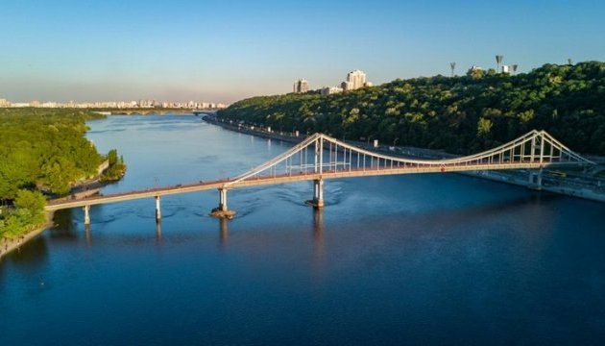
Головним постачальником води для України є Дніпро – найбільша річка України, третя в Європі після Волги та Дунаю за площею водозбірного басейну та протяжністю в межах України. Водними ресурсами Дніпра користується понад 30 млн жителів України.
Господарський комплекс у басейні р. Дніпро протягом останніх десятиліть розвивався без урахування економічних та екологічних наслідків для України.

Slide 7
Істотне значення в системі водопостачання мають також водосховища та ставки на притоках Дніпра. У його басейні нараховується 15 380 різних приток, загальна довжина яких дорівнює 67 156 км, збудовано 504 водосховища з загальною площею водного дзеркала 767 км² та об’ємом 2,2 км³, 12 570 ставків на малих річках, загальна площа яких становить 1 086 км² і об’єм – 1,54 км³.
На Дніпрі створено каскад із шести водосховищ загальною площею 6 950 км² і повним об’ємом акумульованої води 43,8 км³. У зв’язку з будівництвом водосховищ порушилася екологічна рівновага, водообміну докорінно змінилися умови. Порівняно з природними умовами водообмін уповільнився в 14–30 разів.

Slide 8
Загалом у країні налічується 63 119 великих, середніх і малих річок, а також майже 8 073 озер і лиманів.
На сьогодні в Україні не залишилося жодного поверхневого водного об’єкта, який би за екологічним станом належав до водних об’єктів першої категорії.
Згідно з оцінками експертів, найгірша екологічна ситуація спостерігається на річках Кальміус та Сіверський Донець (Донецька область), Азовському морі, озері Сасик (Одеська область), річках Лугань (Луганська область). Наприклад, р. Сіверський Донець і її притоки забруднені легкоокисними речовинами, нафтопродуктами, фенолами, сполуками азоту і важких металів.

Slide 9
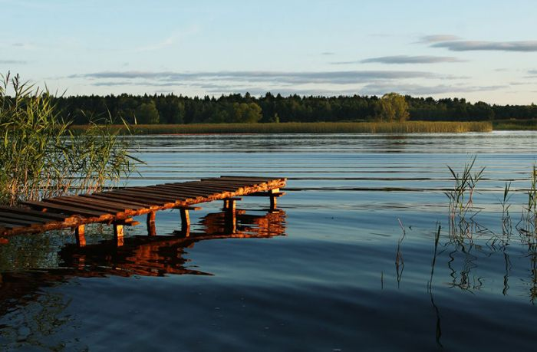
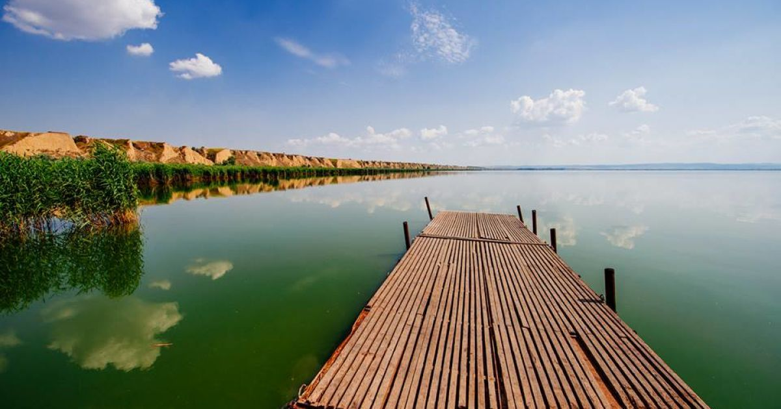
Багато озер утворилося біля річки Дунай. Найбільше прісне серед них – Ялпуг, а найглибше – Кагул.
Озеро Кагул
Озеро Ялпуг

Slide 10
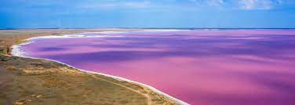
На узбережжі Чорного моря є солоні озера – лимани. Солоними озерами багатий Крим. Найвідоміше з них – озеро Сиваш, із якого добувають кухонну сіль та інші корисні речовини. Багато кримських озер улітку пересихають.

Slide 11
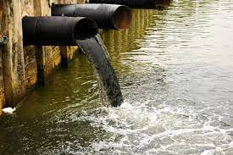
Господарсько-побутовi, промислові сiльськогосподарськi скиди зумовлюють хiмiчне, фізичне бiологiчне й теплове забруднення гідросфери.
Хiмiчне забруднення води відбувається внаслідок надходження у водойми зі стічними водами шкідливих домішок неорганічного та органічного походження: сполук миш’яку, свинцю, ртуті, мiдi, кадмію, хрому, фтору тощо. Вони поглинаються фітопланктоном i передаються далі харчовим ланцюжком більш високоорганізованим організмам, що супроводжується кумулятивним ефектом, який полягає в прогресуючому збiльшеннi
вмісту шкідливих сполук у кожній наступній
ланці харчового ланцюжка. Більшість цих
домішок є токсичними для мешканців
водойм.

Slide 12
Фізичне забруднення води зумовлює зміни фізичних властивостей – прозорості, вмісту суспензій та інших нерозчинних домішок, радiоактивностi й температури тощо. Суспензії (пісок, намул, глинисті частин) потрапляють у водойми здебільшого внаслідок поверхневого змиву дощовими водами із сільськогосподарських полів, особливо тоді, коли розорюються водозахисні смуги вздовж річок i орні ділянки наближаються до самої межі води. Багато суспензій з діючих підприємств гірничодобувної промисловості заносять у водойми сильні вітри (пил). Тверді частинки знижують прозорість води, пригнічуючи процеси фотосинтезу водяних рослин, забиваючи зябра риб, органи дихання водних тварин, погіршують смакові якості води. Особливу небезпеку для всього живого становлять радiоактивнi відходи, які потрапляють у водойми внаслідок викидів з АЕС, з частинками золи від працюючих ТЕС тощо. Саме вони найбільше загрожують природним водам i живим організмам.

Slide 13
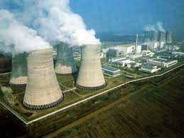
Теплове забруднення водойм є окремим видом забруднення гідросфери, яке спричинене спусканням у водойми теплих вод з різних енергетичних установок. Тепло, що надходить з такими водами в ріки й озера, істотно змінює їх термічний i біологічний режими. Основними тепловими забруднювачами є АЕС. Як свідчать спостереження, у ріках, розташованих нижче діючих ТЕС та АЕС, порушуються умови нересту риб, гине зоопланктон, риби уражуються хворобами й паразитами.

Slide 14
Бiологiчне забруднення водного середовища полягає у надходженні зі стічними водами до водойм різних видів мiкроорганiзмiв, рослин i тварин (віруси, бактерій, грибки, черви), невластивих водній екосистемі, яка забруднюється. Бiльшiсть з них хвороботворні для людей, рослин i тварин. Найшкідливішими є комунально-побутові стоки, особливо коли вони надходять у водойми без очищення. Проте навіть за наявності очисних споруд певна кількість бактерій, вірусів тощо не затримується фільтрами й потрапляє у водойми. Промисловими біологічними забруднювачами є підприємства шкiрообробної промисловості, м’ясокомбінати, цукрові заводи.

Slide 15
Найгостріший екологічний стан спостерігається в басейнах річок Дніпра, Сіверського Дінця, річках Приазов’я, окремих притоках Дністра, Західного Бугу, де якість води класифікується як дуже брудна (VI клас). Для екосистем більшості водних об’єктів України властиві елементи екологічного та метаболічного регресу.
До основних забруднювальних речовин належать нафтопродукти, феноли, азот амонійний та нітратний, важкі метали тощо.
Для переважної більшості підприємств промисловості та комунального господарства скид забруднювальних речовин істотно перевищує встановлений рівень гранично допустимого скиду (далі – ГДС). Це призводить до забруднення водних об’єктів, порушення норм якості води.

Slide 16
Найбільшими забруднювачами водних об’єктів басейну р. Дніпро є такі:
чорна та кольорова металургії;
коксохімічне виробництво;
важке енергетичне, транспортне машинобудування; 4
комунальне господарство;
сільське господарство.
Значну частину (майже 10 %) забруднення водних об’єктів басейну Дніпра становлять атмосферні опади.

Slide 17
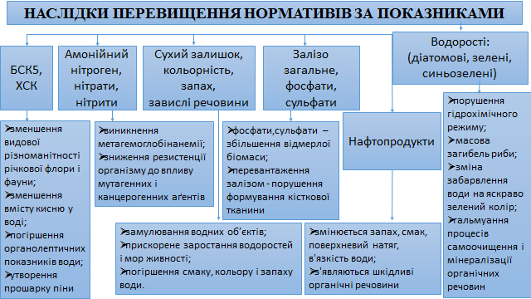

Slide 18
Спорудження каскаду водосховищ на Дніпрі привело до негативних наслідків в басейні ріки, серед яких головними вирізняють такі:
річковий режим Дніпра штучно трансформовано в озерний, у зв’язку з чим різко уповільнився водообмін, утворилися зони застою, почастішали явища евтрофікацїї (збільшення вмісту біогенних речовин у водоймі, що зумовлює бурхливе розмноження водоростей, зменшення прозорості води та вмісту розчиненого кисню у глибинних шарах унаслідок розкладу органічної речовини мертвих рослин і тварин, а також масову загибель донних організмів);
рівень ґрунтових вод піднявся за межі берегів;
посилилося засолення ґрунтів;
об’єм підземного стоку збільшився майже в 10 разів, у зв’язку з чим значно зросло забруднення підземних вод, особливо в нижній частині басейну;
змінився водно сольовий режим ґрунтів та зменшився вміст гумусу в них;
зони посилення берегової ерозії.

Slide 19
Стосовно радіаційного забруднення басейну р. Дніпро, то серед основних радіоекологічних проблем зони відчуження виокремлюють такі:
перевищення допустимого рівня надходження радіонуклідів у Київському водосховищі на 100–150 Кі;
головне забруднення води у р. Прип’ять формується унаслідок стоків з території Республіки Білорусь (30–40 %) і незахищених ділянок заплави (40–50 %);
у ближній до ЧАЕС зоні повсюди спостерігається підвищення рівня ґрунтових вод на 1,0–1,5 м, що зумовлює підтоплення пунктів тимчасової локалізації радіоактивних відходів та інтенсивніше забруднення ґрунтових вод;
на всій території зони відчуження збільшується ступінь обводнення та заболоченості, що спричинює деградацію та загибель лісів, перехід радіонуклідів у розчинні та колоїдні форми, прискорює швидкість їх міграції.

Slide 20
Основними причинами кризової ситуації, що склалася в басейнах великих і малих річок України, вважаються такі:
спорудження каскаду водосховищ на Дніпрі, у наслідок чого було затоплено понад 500 тис га та підтоплено 100 тис. га продуктивних земель, зруйновано майже 1,5 тис. км берегів, змінено водний режим тощо;
великомасштабні меліорації;
будівництво низки великих промислових комплексів у басейнах річок;
величезні об’єми водозбору для промисловості та зрошення;
колосальні обсяги забруднень.

Slide 21
Підземні води України мають не менше значення для забезпечення населення питною водою. Варто зазначити, що майже 70 % населення сіл і селищ міського типу задовольняє свої потреби в питній воді за допомогою ґрунтових вод (колодязі) або глибших водоносних горизонтів (свердловини). Підземними називаються всі води, що розміщені у ґрунтах та гірських породах верхньої частини земної кори (до глибини 12–16 км) і заповнюють при цьому різні пустоти. Підземні води мають різне походження: переважна їх більшість утворюється внаслідок просочування в глибини Землі атмосферних опадів (інфільтраційна вода) або у зв’язку з конденсацією водяної пари безпосередньо в ґрунті (конденсаційна вода).

